Slide 1

“Desarrollo de Software Dirigido por Modelos: Generación automática de código”
Jorge Eduardo Díaz Suárez
PhD in Computer Science

Slide 2



Biografía
Jorge Eduardo Díaz Suárez
Doctor en Ciencias de la Computación
Universidad de Valencia España
TADeSP: Técnicas Avanzadas de Desarrollo de Software centrado en la Persona – Universidad de Valencia
Grupo de investigación HCI-DUXAIT - PUCP
Línea de investigación: Desarrollo de software dirigido por modelos, Usabilidad, HCI (Interacción Humano-Computador), BPMN

Slide 3
Agenda
MDD – Desarrollo Dirigido por Modelos
Motivación
Contribución
Extraer reglas de transformación para generar alternativas de diseño de GUIs
Estereotipos BPMN extendido
Conclusiones

Slide 4
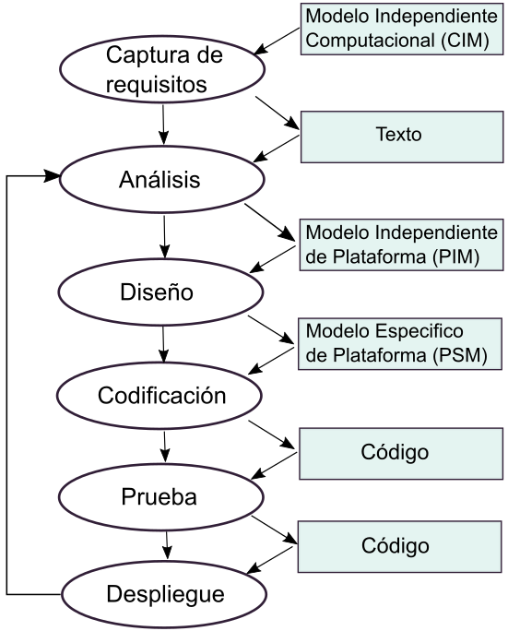
Desarrollo Dirigido por Modelos - MDD
La OMG propone la Arquitectura Dirigida por Modelos (MDA) como un estándar para el desarrollo dirigido por modelos. *
* OMG. (January 2005). "MDA. Model Driven Architecture". Available: http://www.omg.org/mda/

Slide 5
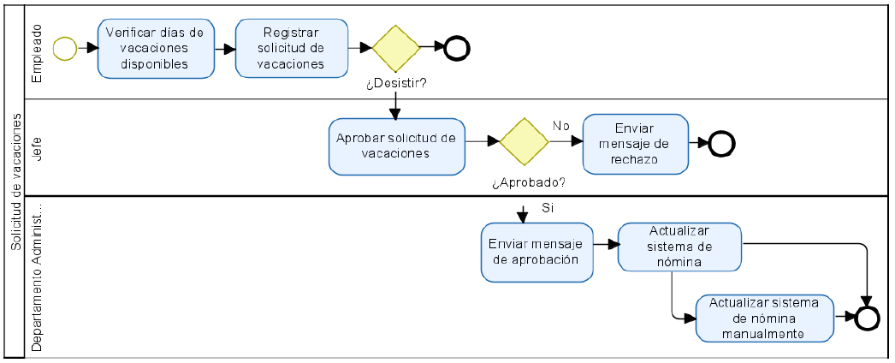
Desarrollo Dirigido por Modelos - MDD
CIM: Modelo Independiente Computacional
* OMG. (January 2005). "MDA. Model Driven Architecture". Available: http://www.omg.org/mda/

Slide 6
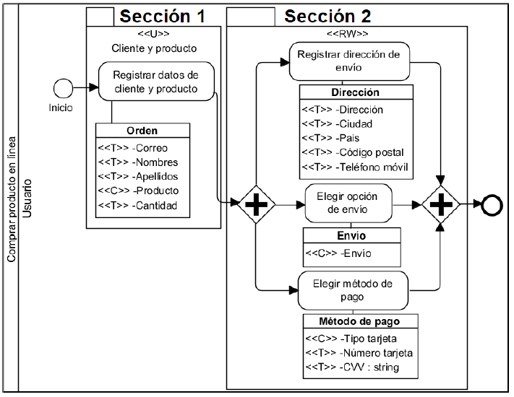
Desarrollo Dirigido por Modelos - MDD
PIM: Modelo Independiente Plataforma
* OMG. (January 2005). "MDA. Model Driven Architecture". Available: http://www.omg.org/mda/

Slide 7
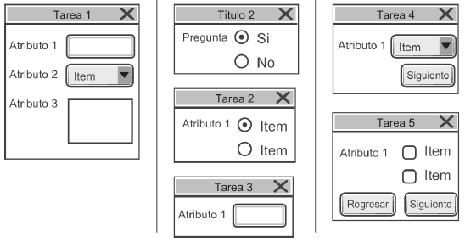
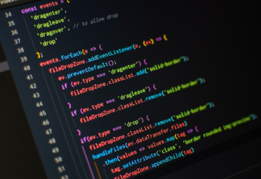
Desarrollo Dirigido por Modelos - MDD
PSM: Modelo Específico de Plataforma
* OMG. (January 2005). "MDA. Model Driven Architecture". Available: http://www.omg.org/mda/

Slide 8
Agenda
MDD – Desarrollo Dirigido por Modelos
Motivación
Contribución
Extraer reglas de transformación para generar alternativas de diseño de GUIs
Estereotipos BPMN extendido
Conclusiones

Slide 9
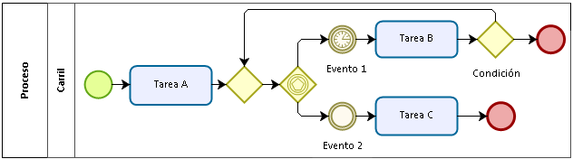
Motivación
Modelos de Procesos de Negocio
OMG
BPMN
No captura el comportamiento funcional del sistema de información y la persistencia de datos

Slide 10
Motivación
Normalmente, quien desarrolla el modelo de proceso de negocio no es quien desarrolla las interfaces gráficas de usuario (GUIs)...
Es posible generar interfaces gráficas de usuario desde modelos BPMN?
Método para generar interfaces gráficas usuario a partir de modelos BPMN con estereotipos

Slide 11



Definición BPMN
Business Process Model and Notation (BPMN) es un estándar desarrollado por la OMG, proporciona a las organizaciones un estándar que facilita una mayor comprensión del proceso de negocios.
Pool,
Carril
Basada en eventos
Exclusiva
Paralela
Inicio
Intermedio
Fin
Compuerta
Eventos
Flujo de
secuencia
Tarea
Tipo usuario, servicio, mensaje, etc.

Slide 12
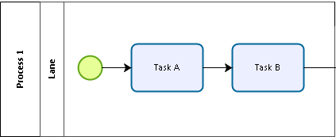
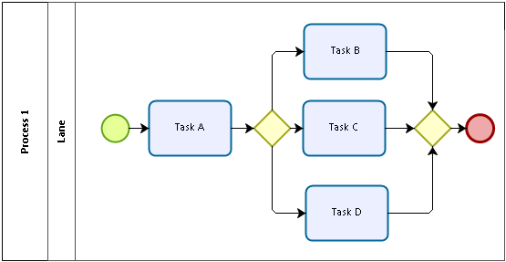
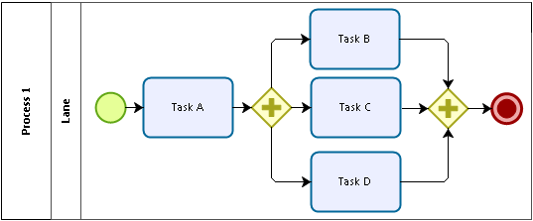
Definición
BPMN Patrones
Patrón de Secuencia
Patrón de decisión exclusiva
Patrón de sincronización
Patrón de Decisión Implícita
Otros
Patrones
……..

Slide 13
Agenda
MDD – Desarrollo Dirigido por Modelos
Motivación
Contribución
Extraer reglas de transformación para generar alternativas de diseño de GUIs
Estereotipos BPMN extendido
Conclusiones

Slide 14
II. Contribución
Document
IdDocument Date Price IdProduct IdCustomer
DocumentDetails
IdDocument IdProduct Quantity
1..n
1..n
1..n
1..n
1
1
Product
IdProduct Product Price
Customer
IdCustomer LastName FirstName
Modelo BPMN
UML Diagrama de clases
(Persistencia de datos)
Complemento

Slide 15
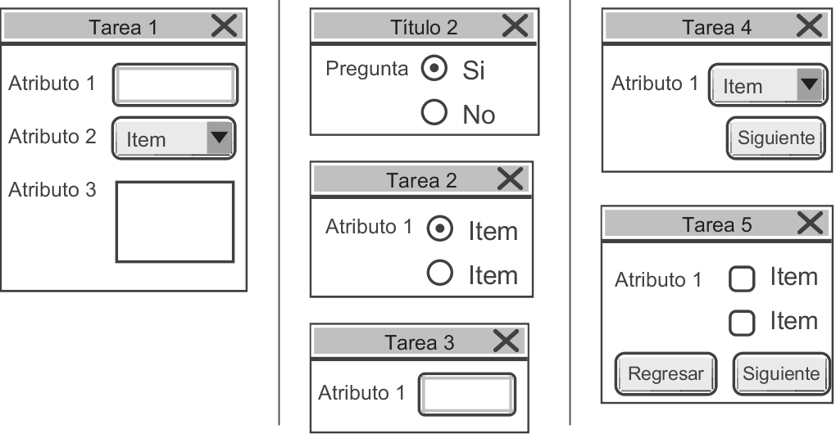
Contribución
“Método para generar GUIs a partir de modelos BPMN”
Proyectos BPMN
Estereotipos
Patrones BPMN
Reglas comunes

Slide 16
Estado del Arte
Marco Brambilla et al., define un modelado de procesos en aplicaciones web. Herramienta WebRatio, que cuenta con un lenguaje de modelado WebML.
Chun Ouyang et al., define reglas de transformación entre los modelos BPMN y las definiciones BPEL.
Javier Gonzales et al., define un enfoque para transformar los modelos BPMN a artefactos de software.
Abouzid et al., define un conjunto de extensiones BPMN que representan algunos conceptos para mejorar el proceso empresarial.
Rodríguez et al., define una extensión BPMN para incorporar requisitos de seguridad en los diagramas de procesos de negocio desde la perspectiva de analista de negocios.
(Stroppi, Chiotti, & Villarreal, 2011)
(Braun & Schlieter, 2014)

Slide 17




Publicaciones
Artículos científicos con colaboración de investigadores
Bélgica
Italia
España
Suiza
Y Universidades Peruanas….

Slide 18







Publicaciones
E. Díaz, J. I. Panach, S. Rueda, and D. Distante, “A family of experiments to generate graphical user interfaces from BPMN models with stereotypes” Journal of System and Software – Q1.
E. Díaz, J. I. Panach, S. Rueda, and O. Pastor, "Towards a method to generate GUI prototypes from BPMN", (RCIS) IEEE, 2018, pp. 1-12. Nantes - France.
E. Díaz, J. I. Panach, S. Rueda, and J. Vanderdonckt, “An empirical study of rules for mapping BPMN models to graphical user interfaces” Journal Multimedia Tools and Application– Q2.
E. Díaz, J. I. Panach, S. Rueda, and O. Pastor, "Generación de Interfaces de Usuario a partir de Modelos BPMN con Estereotipos", (SISTEDES), 2018. Sevilla - Spain.
E. Díaz, J. I. Panach, S. Rueda, M. Ruiz, and O. Pastor, “Are requirements elicitation sessions influenced by participants' gender? An empirical experiment“ Journal Science of computer Programming - Q3.
E. Díaz and S. Rueda, "Generation of user interfaces from business process model notation (BPMN)", (EICS), 2019, p. 21. Valencia - Spain.

Slide 19
Agenda
MDD – Desarrollo Dirigido por Modelos
Motivación
Contribución
Extraer reglas de transformación para generar alternativas de diseño de GUIs
Estereotipos BPMN extendido
Conclusiones

Slide 20
Extraer reglas comunes entre proyectos
Proyecto 1: Reclutamiento e integración de personal.
Proyecto 2: Suscripción de póliza de automóvil.
Proyecto 3: Pago de facturas.
Proyecto 4: Solicitud de vacaciones.
Proyecto 5: Desvinculación de personal.
Proyecto 6: Gestión de contratos.
Proyecto 7: Gestión de oportunidades de ventas.
Proyecto 8: Gestión de Peticiones, Quejas y Reclamos.
Proyecto 9: Gestión de cambios.
Proyecto 10: Solicitud de Crédito.
Proyecto 11: Venta de pizza.
y otros proyectos…
Patrón de secuencia
R0
R1
.
.
.
Rn
Patrón de decisión exclusiva
Patrón de sincronización
+
=
Patrón de decisión implícita

Slide 21
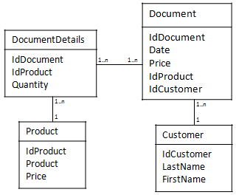




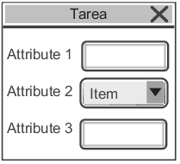
Extraer reglas comunes entre proyectos
Textbox
R0:
Combobox
Listbox
Checkbox
Radiobutton
En todos los proyectos BPMN
Necesitan campos de entrada.
User type Task
R1:
Complementado
con R0
En todos los proyectos BPMN-
Tarea de tipo usuario genera formulario
FORM
Notes:
User type tasks must be carried out by a person or user with the help of a system or software. Service type tasks are performed by a system without human intervention, for example an automatic task
R0: We have identified that in all the projects, a lane usually represents a form. From the attributes of a class diagram we can extract the fields of the form. In the form, there are input fields of different types: (1) input fields that accept any type of textual string (Textbox) [18]; (2) input fields that are a closed list where the user must select one element (Combobox or Listbox) [19], (3) input fields that represent a Boolean value (Radiobutton or Checkbox) [20].
R1: We have identified that in all the projects, user type tasks usually are transformed into a form. The input fields of the form are extracted from the attributes of the classes, each attribute generates an input field. R1 is complemented with R0.

Slide 22
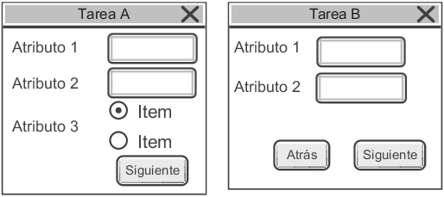
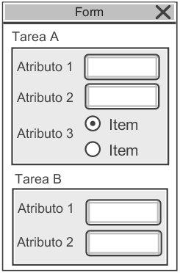
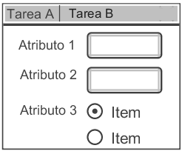
Extraer reglas comunes entre proyectos
Patrón de Secuencia:
Wizard
Tarea de tipo usuario
Tarea de tipo usuario
R2:
Tareas de tipo usuario están en el mismo carril y existe una dependencia entre ellas.
Complementado con diagrama de clases - R0
Group box
Tab control

Slide 23
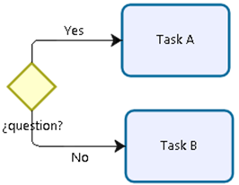

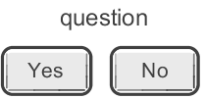
Extraer reglas comunes entre proyectos
Patrón de decisión exclusiva:
Tarea A
Tarea B
R6:
Radio button
Textos que aparecen
Form
Form
Tarea A
Tarea B
Push button
Textos que aparecen
Form
Form

Slide 24
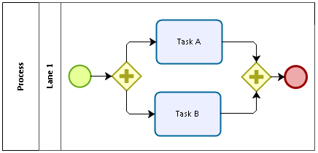
Extraer reglas comunes entre proyectos
Patrón de sincronización
Wizard
Tarea tipo usuario
R9:
Tarea tipo usuario
Group box
Hay tareas tipo usuario que están en el mismo carril.
Complementado con la R0
Tab control

Slide 25
Reglas comunes
Text box
Combo box
Radio button..
R0
Proyectos
BPMN
R1
Form
Reglas
Wizard
Group box
Tab control
…
Patrones
BPMN
R2
…

Slide 26
Agenda
MDD – Desarrollo Dirigido por Modelos
Motivación
Contribución
Extraer reglas de transformación para generar alternativas de diseño de GUIs
Estereotipos BPMN extendido
Conclusiones

Slide 27

Identificación de estereotipos
Como automatizar la generación de interfaces?
Que alternativa es la mejor?
Estereotipos
Notes:
Total 11 stereotypes
(1) << T >>, (2) << C >>, (3) << R >>
(4) << U >>
(5) << RW >>, (6) << RT >>, (7) << RG >>
(8) << SR >>, (9) << SD >>
(10) << EDL >>, (11)<< EDR >>

Slide 28
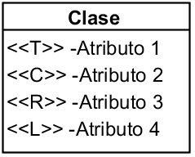
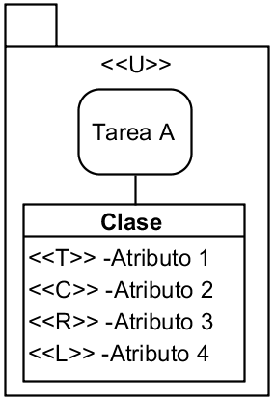
Identificación de estereotipos
19 estereotipos
R0
R1
Form
Notes:
Total 11 stereotypes
(1) << T >>, (2) << C >>, (3) << R >>
(4) << U >>
(5) << RW >>, (6) << RT >>, (7) << RG >>
(8) << SR >>, (9) << SD >>
(10) << EDL >>, (11)<< EDR >>

Slide 29
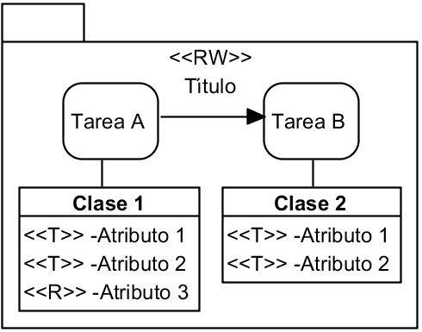
Identificación de estereotipos
Patrón de secuencia
Wizard
Group box
R2
Tab control
<< RW >> Wizard
<< RG >> Group box
<< RT >> Tab control
Notes:
Total 11 stereotypes
(1) << T >>, (2) << C >>, (3) << R >>
(4) << U >>
(5) << RW >>, (6) << RT >>, (7) << RG >>
(8) << SR >>, (9) << SD >>
(10) << EDL >>, (11)<< EDR >>

Slide 30
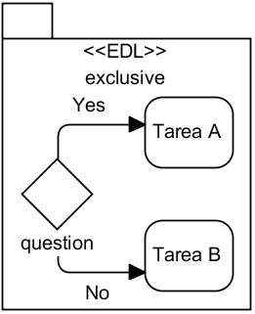
Identificación de estereotipos
Patrón de decisión exclusiva
R6
<< EDL >> Radio button
Form
<< EDB >> Push button
Form
Notes:
Total 11 stereotypes
(1) << T >>, (2) << C >>, (3) << R >>
(4) << U >>
(5) << RW >>, (6) << RT >>, (7) << RG >>
(8) << SR >>, (9) << SD >>
(10) << EDL >>, (11)<< EDR >>

Slide 31
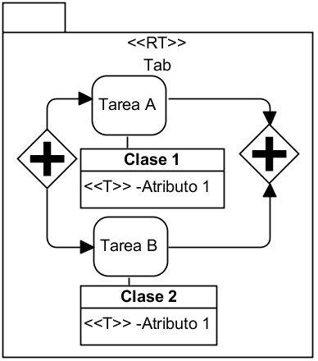
Identificación de estereotipos
Patrón de sincronización
Wizard
R9
Group box
Tab control
<< RW >> Wizard
<< RG >> Groupbox
<< RT >> Tabcontrol
Notes:
Total 11 stereotypes
(1) << T >>, (2) << C >>, (3) << R >>
(4) << U >>
(5) << RW >>, (6) << RT >>, (7) << RG >>
(8) << SR >>, (9) << SD >>
(10) << EDL >>, (11)<< EDR >>

Slide 32
Estereotipos
Text box
Combo box
Radio button
<< T >>
R0
<< C >>
<< R >>
Proyectos
BPMN
R1
Form
<< U >>
Reglas
R2
…
Wizard
Group box
Tab control
…
<< RW >>
<< RG >>
Patrones BPMN
<< RT >>

Slide 33
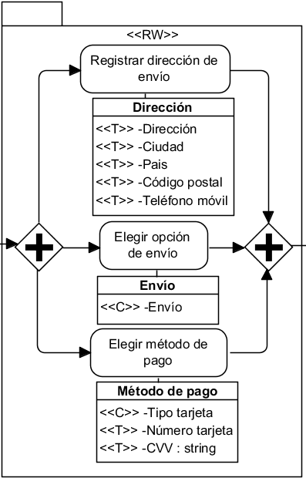
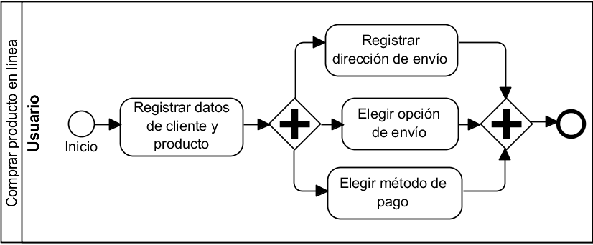
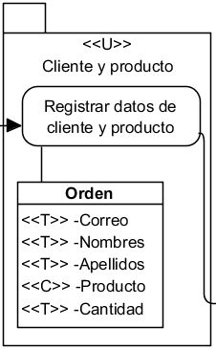
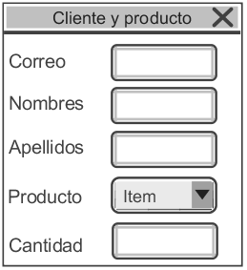
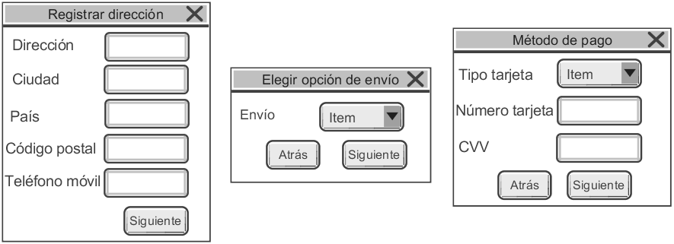
Ejemplo ilustrativo
Comprar producto en línea.
Notes:
To illustrate the use of the transformation rules and the stereotypes, we will use Project 5 Invoice Payment from Bizagi. This project helps improve the reception, verification and approval of an invoice, reducing processing times and avoiding erroneous information. First we show the model as it was defined originally in Bizagi and next we enhance the model with our proposed stereotypes to generate its interface.
Fig. 6 shows the user type task Receive Invoice with the stereotype << U >> and the classes used in the task execution: Invoice, Supplier and Purchase Order. Moreover, each attribute of these classes has stereotypes to specify how the attribute will be displayed in the interface (for example <<T>>).

Slide 34
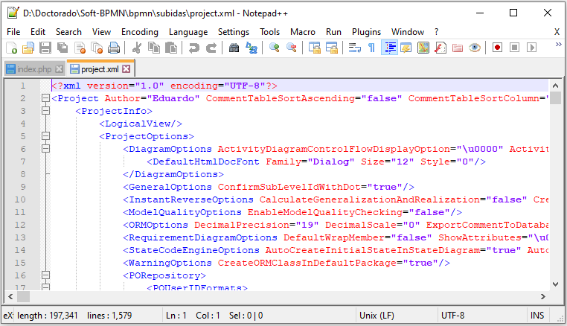

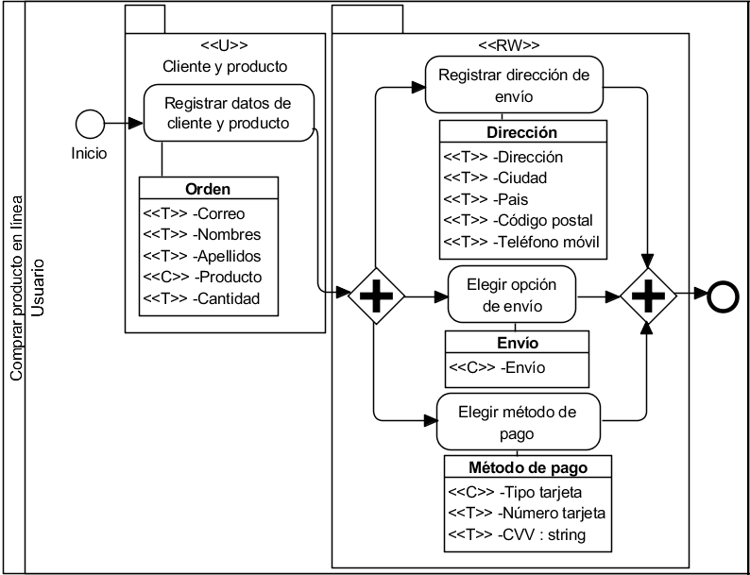
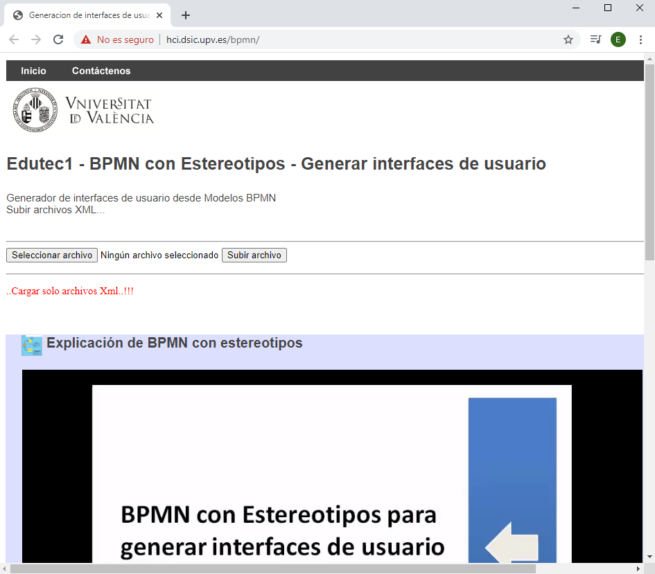

Edu-BPMN
http://hci.dsic.upv.es/bpmn/
PHP
HTML5
Visual Paradigm 15.0
Notes:
To illustrate the use of the transformation rules and the stereotypes, we will use Project 5 Invoice Payment from Bizagi. This project helps improve the reception, verification and approval of an invoice, reducing processing times and avoiding erroneous information. First we show the model as it was defined originally in Bizagi and next we enhance the model with our proposed stereotypes to generate its interface.
Fig. 6 shows the user type task Receive Invoice with the stereotype << U >> and the classes used in the task execution: Invoice, Supplier and Purchase Order. Moreover, each attribute of these classes has stereotypes to specify how the attribute will be displayed in the interface (for example <<T>>).

Slide 35
Edu-BPMN
Notes:
To illustrate the use of the transformation rules and the stereotypes, we will use Project 5 Invoice Payment from Bizagi. This project helps improve the reception, verification and approval of an invoice, reducing processing times and avoiding erroneous information. First we show the model as it was defined originally in Bizagi and next we enhance the model with our proposed stereotypes to generate its interface.
Fig. 6 shows the user type task Receive Invoice with the stereotype << U >> and the classes used in the task execution: Invoice, Supplier and Purchase Order. Moreover, each attribute of these classes has stereotypes to specify how the attribute will be displayed in the interface (for example <<T>>).

Slide 36
Agenda
MDD – Desarrollo Dirigido por Modelos
Motivación
Contribución
Extraer reglas de transformación para generar alternativas de diseño de GUIs
Estereotipos BPMN extendido
Conclusiones

Slide 37
Conclusiones
19 estereotipos fueron creados para dar soporte a las 14 reglas, con el objetivo de generar alternativas de diseño de GUIs a partir de BPMN.
Apoya al diseñador a contar con GUIs.
Desarrollamos herramienta web para generar GUIs en HTML a partir de un modelo BPMN extendido.
Una limitación es que existe una fuerte dependencia entre BPMN y el diagrama de clases. No todos los modelos BPMN tiene un diagrama de clases para representar esta persistencia.

Slide 38
Trabajos futuros
El objetivo del enfoque a largo plazo es obtener un método holístico de desarrollo de software donde podamos generar tanto como sea posible de los modelos BPMN.
Planeamos mejorar el método, con más reglas para validar la generación de GUIs.
Planeamos analizar más patrones de BPMN.

Slide 39








Conferencias en Perú
https://simbig.org/SIMBig2025/
SIMBig 2024 – Noviembre

Slide 40

Gracias…
Jediazs@pucp.edu.pe
Web Personal:
http://mural.uv.es/diazsua/index.html

